Slide 1

Vue3进阶
地址：中国西安市火炬路四号楼三层B座(710043)
电话： (86-29) 82212899
传真： (86-29) 82218547

Slide 2
主要内容
NPM
Vue CLI
常用UI组件库
Quasar
练习题

Slide 3
NPM
1.简介
NPM全称是Node Package Manager，是随同Node.js一起安装的包管理和分发工具，它很方便让JavaScript开发者下载、安装、上传以及管理已经安装的包。
可以用NPM查找、安装、删除、发布模块，还有很多与Node封装模块相关的操作。更重要的是，Node包管理器提供了Node包的注册表和开发环境之间的联系。
NPM的命令格式：npm <command> [options]

Slide 4
NPM
2.常用命令
选项 | 说明 | 示例（部分以express为例）
search | 在存储库中查找模块包 | npm search express
install | 使用在存储库或本地位置上的一个package.json文件来安装包 | npm install npm install express npm install express@0.1.1(特定版本) npm install express@latest(官方最新测试版) npm install express@next(接下来要发布的版本) npm install ../tModule.tgz
install -g | 在全局可访问的位置安装一个包 | npm install express -g
uninstall | 卸载一个模块 | npm uninstall express
remove | 删除一个模块 | npm remove [包名] [-g] 简写：npm rm [包名] [-g]
pack | 把在一个package.json文件中定义的模块封装成.tgz文件 | npm pack
view | 显示模块的详细信息 | npm view express
publish | 把在一个package.json文件中定义的模块发布到注册表 | npm publish
unpublish | 取消发布您已发布到注册表的一个模块（在某些情况下，还需使用 --force 选项） | npm unpublish myModule
owner | 允许您在存储库中添加、删除包和列出包的所有者 | npm add <username> myModule npm rm <username> myModule npm ls myModule
ci | 清理、安装依赖项 | npm ci
dedupe | 删除重复的依赖项 | npm dedupe/ddp
init | 初始化Node包的信息，会创建package.json文件 | npm init
run | 执行脚本 | npm run serve 服务器运行项目 npm run build 打包

Slide 5
NPM
3.常用命令简写说明
i：为install的缩写，表示安装。
-g：为--global的缩写，表示安装到全局目录里。
npm install --global = npm i -g
-S：为--save的缩写，表示安装的包将写入package.json里面的dependencies，对应生产环境。引入jquery等第三方插件可放在生产环境中(dependencies )。
npm --save= npm S
-D：为--save-dev的缩写，表示将安装的包将写入packege.json里面的devDependencies，对应开发环境。一些文件在开发时使用的，比如一些webpack、gulp打包工具就放在开发环境（devDependencies）中。
npm --save-dev = npm –D
-O：为--save-optional的缩写，表示可选依赖。安装的包将写入packege.json里面的optionalDependencies。

Slide 6
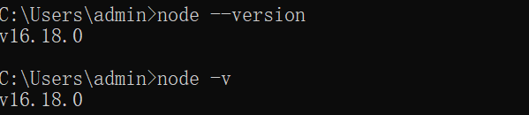
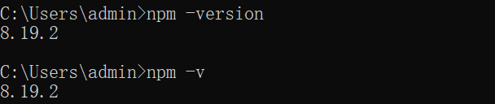
NPM
4.安装
下载安装包安装NodeJS：可以在官网下载，
网址：https://nodejs.org/en/download/
或中文下载地址：http://nodejs.cn/download/
下载完成后，双击运行安装包。详细安装Node参考[Node安装.doc]
安装完成，在命令窗口输入node --version或node -v，查看node版本号。
命令窗口输入npm -version或npm -v，查看npm版本号。

Slide 7
Vue CLI
1.简介
CLI全称是Command-Line Interface，俗称脚手架。Vue CLI是一个官方发布VUE.js项目脚手架，用它可以快速搭建Vue开发环境以及对应的webpack配置。
通过 @vue/cli 实现的交互式的项目脚手架。
通过 @vue/cli + @vue/cli-service-global 实现的零配置原型开发。
一个运行时依赖 (@vue/cli-service)，该依赖：
可升级；
基于 webpack 构建，并带有合理的默认配置；
可以通过项目内的配置文件进行配置；
可以通过插件进行扩展。
一个丰富的官方插件集合，集成了前端生态中最好的工具。
一套完全图形化的创建和管理 Vue.js 项目的用户界面。

Slide 8
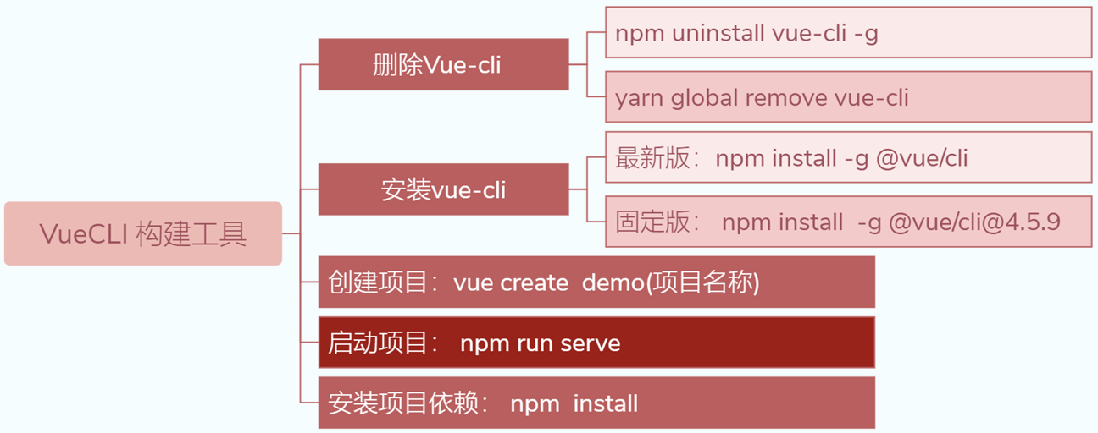
Vue CLI
2.构建

Slide 9
Vue CLI
3.安装
如果已安装低版本vue-cli,可先卸载，使用命令：
npm uninstall vue-cli -g
安装新版vue-cli, 安装命令：
npm install -g @vue/cli
如果已安装低版本vue-cli，也可以直接升级新版，使用命令：
npm update -g @vue/cli
可以使用查询版本命令检测是否安装成功，使用命令：
vue –version 或 vue -V

Slide 10
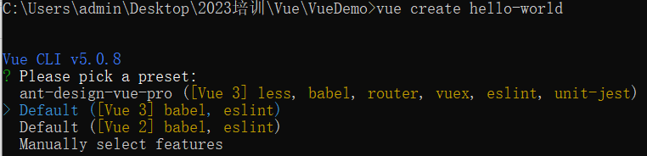
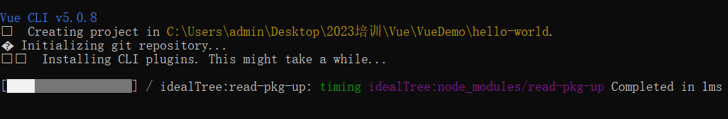
Vue CLI
4.创建项目
创建Vue项目可以使用命令(hello-world是项目名称)：
vue create hello-world
此处为了简单，直接选择Default Vue3选项：

Slide 11
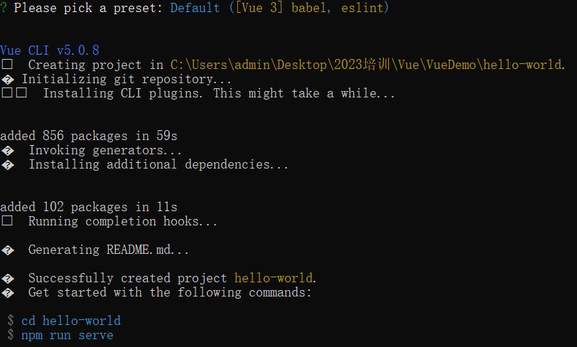
Vue CLI
4.创建项目
创建成功

Slide 12
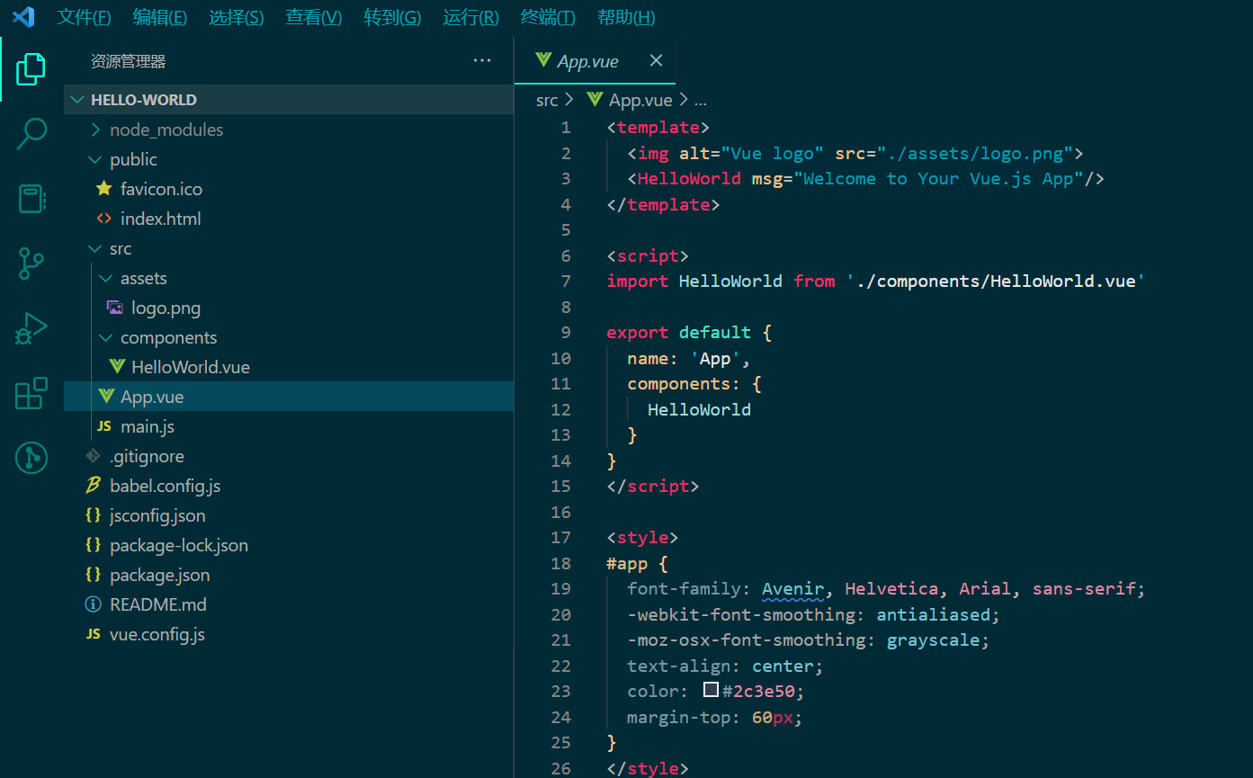
Vue CLI
4.创建项目
用VS Code打开文件夹

Slide 13
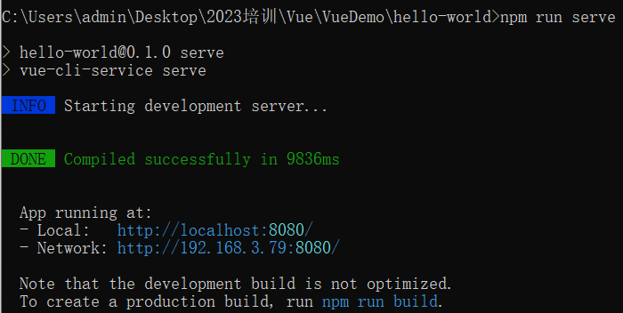
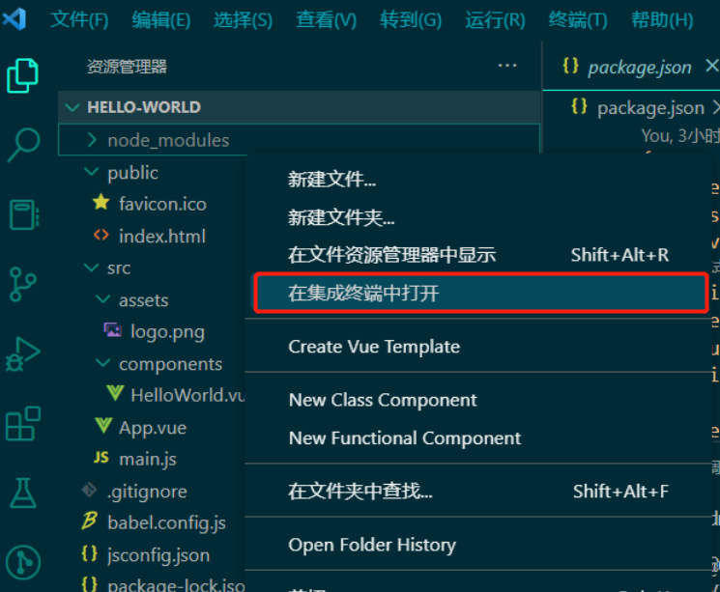
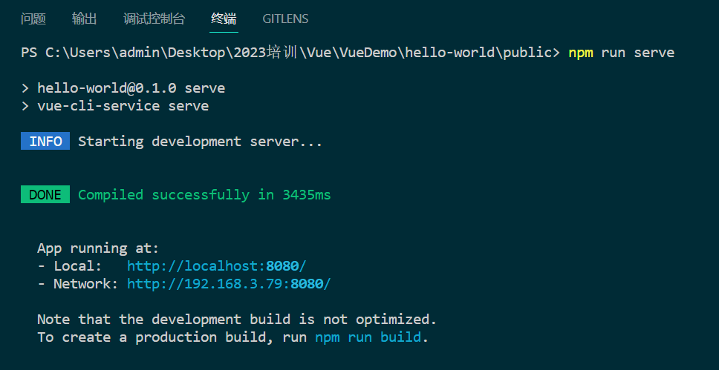
Vue CLI
5.运行项目
命令窗口输入命令：npm run serve
用VS Code中，右击项目文件夹，选择集成终端中打开，或者快捷键ctrl+~
终端窗口中，输入命令：
npm run serve

Slide 14
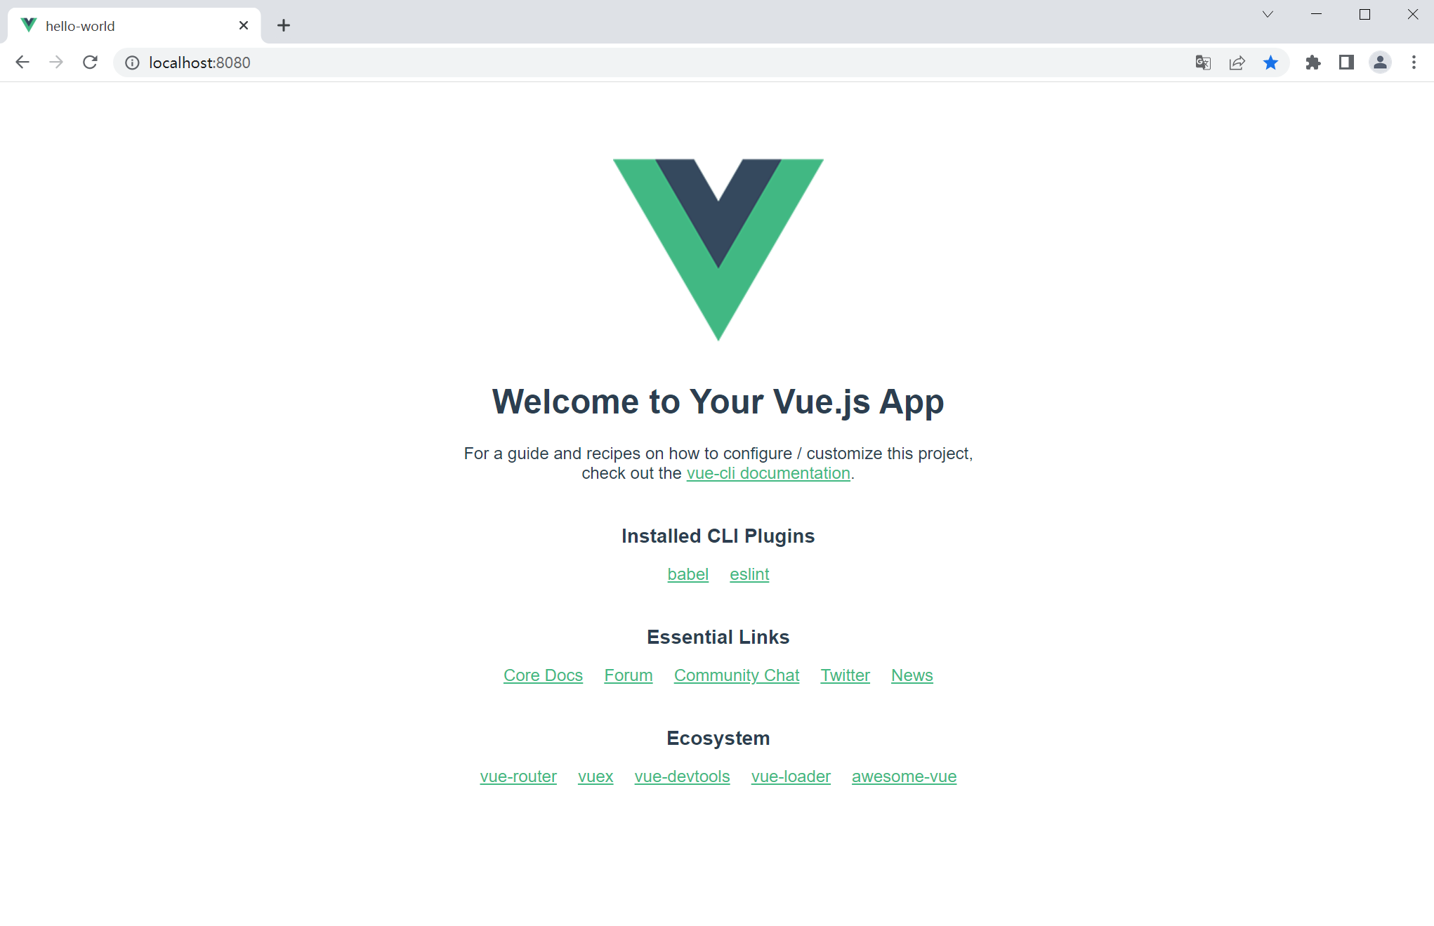
Vue CLI
5.运行项目
在浏览器中输入http://localhost:8080/

Slide 15
Quasar
2.框架特点
开箱即用，上手简单，UI风格遵循 Material指南
官方提供的 CLI 对多种开发模式（SPA、SSR、PWA、移动应用程序、桌面应用程序和浏览器扩展）提供了一流的支持，开发体验很好
内置主题定制工具以及对Sass/ SCSS/Stylus变量的支持，快速定制适合项目特性的风格
性能顶级，在不同平台体验流畅，自动树摇模式，极大地减少包大小
国际化和本地化，有超过40种Quasar语言包可用。如果缺少所需的语言包，则只需5分钟即可添加。
花费大量精力编撰的开发文档，以及很棒的中文社区
频繁的更新迭代和确定的发布周期

Slide 16
常用UI组件库
UI组件库可以提高开发效率，增强了应用的整体外观、感觉、交互性和可访问性。常用的UI组件库有以下几种：
Quasar：遵循Material Design指南并完全支持所有桌面和移动浏览器。它的主要优势在于它是一体式的，开箱即用地涵盖了许多漂亮的Web开发任务。
Vuetify：基于谷歌开发的流行设计语言Material Design的Vue UI组件框架。
Ant Design Vue:使用Vue实现的遵循Ant Design设计规范的高质量UI组件库，用于开发和服务于企业级中后台产品。
Element UI：不仅适用于前端开发人员，还提供了设计师和产品经理可以使用的完整UI工具包。 它专为创建桌面UI而量身定制，但它确实支持一些响应式功能，例如基于窗口大小隐藏元素和创建网格。
Bootstrap Vue：它为Vue带来了Bootstrap的强大功能。它使所有Bootstrap元素都可以作为Vue组件使用。使前端实现变得简单而高效，同时依赖于最容易访问和最强大的前端框架之一。
Vue UI(iView):一个高质量的Vue UI组件库，提供了数十个有用且美观的组件。 它很容易上手，甚至可以使用iView Cli以可视方式创建新项目。

Slide 17
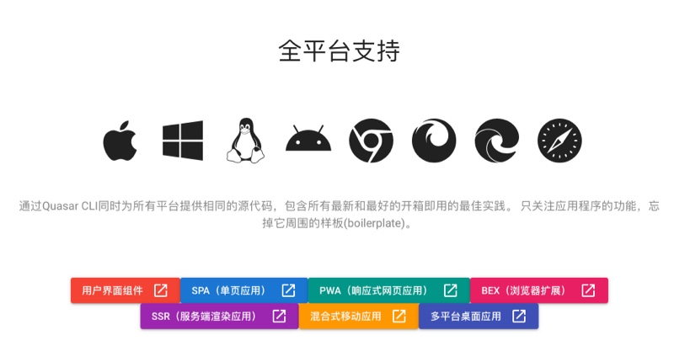
Quasar
1.简介
Quasar是MIT许可的一个基于Vue.js开发的Web UI框架，性能顶级，能够用于快速开发Web桌面产品或App项目，编写一次代码，同时发布为网站、移动应用或Electron桌面应用。
Quasar不仅是一款UI组件库，还是一个高效的开发框架，官方出品的CLI脚手架提供了大量的效率工具，能极大地提高开发效率。

Slide 18

Quasar
3.使用Quasar的方法
虽然通过Vite(直接地)或VUE CLI和一些Vue社区构建的插件获得类似的多平台支持，但这些第三方支持的构建路径与Quasar的组件没有紧密集成。当遇到这些第三方插件的问题时，必须依赖于每个插件开发人员的支持。
使用Quasar CLI如果有什么问题，可以有一站式支持。
Quasar CLI还确保应用程序在性能、项目大小和最佳实践方面都能达到最佳标准。

Slide 19
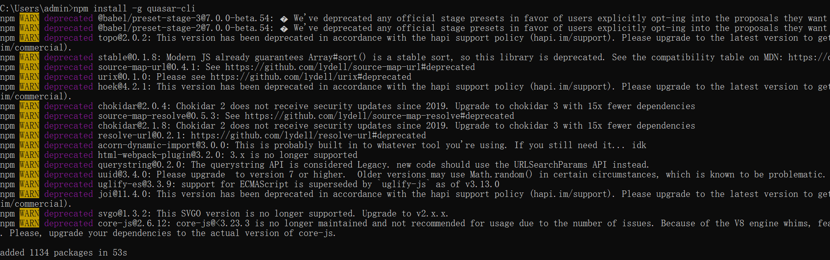
Quasar
4.安装
安装Quasar CLI, 安装命令：
npm install -g quasar-cli

Slide 20
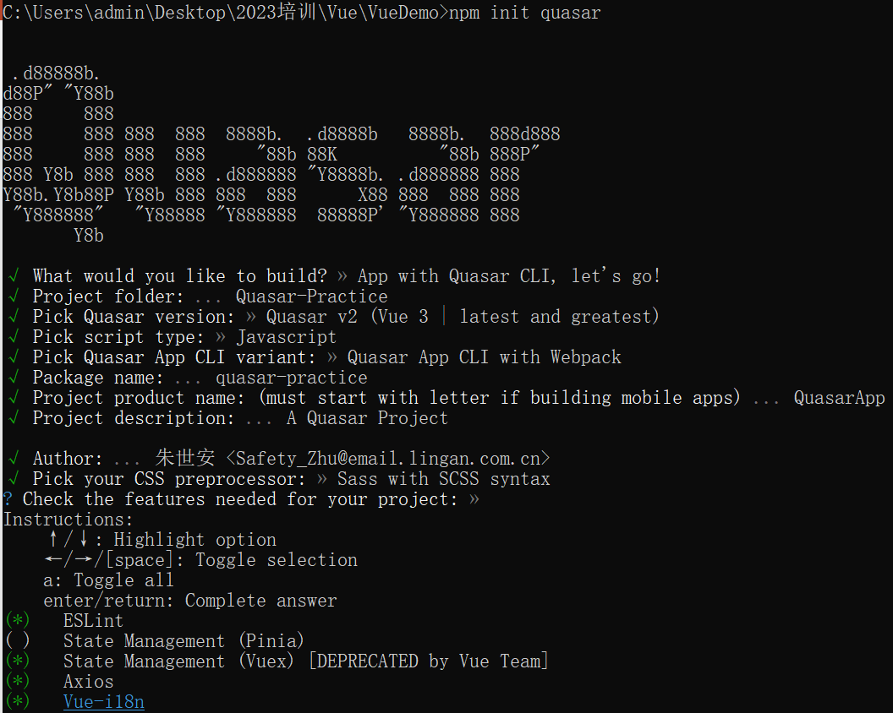
Quasar
5.创建项目
创建Vue项目可以使用命令：
npm init quasar
选择 App with Quasar CLI
输入Project folder
选择Quasar版本
选择script类型
选择App CLI variant
输入package name
输入product name
输入project description
输入Author信息
选择CSS preprocessor
选择features（多选）
选择ESLint Preset

Slide 21
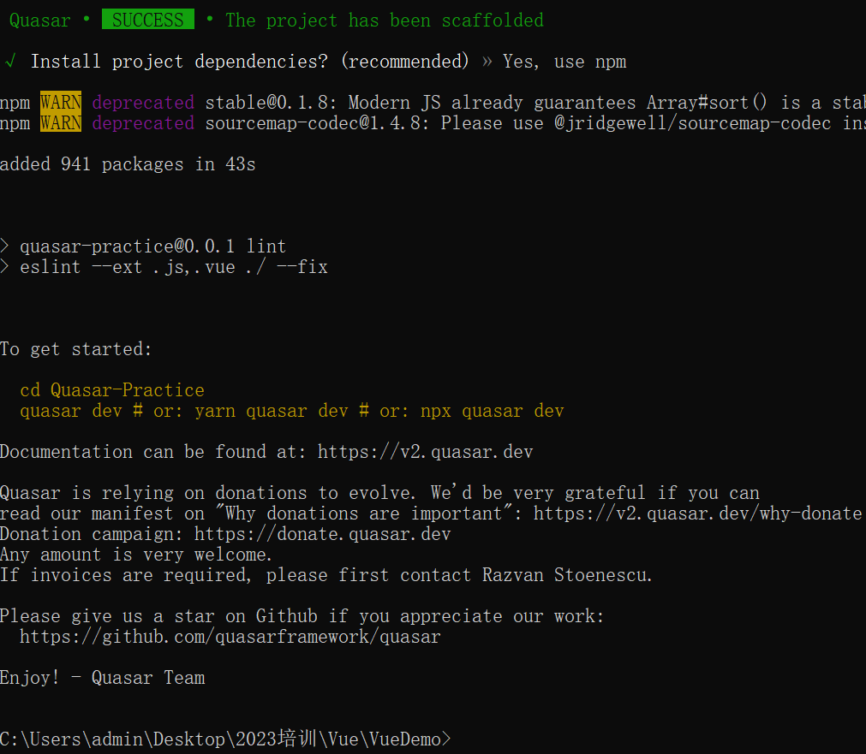
Quasar
5.创建项目
创建成功

Slide 22
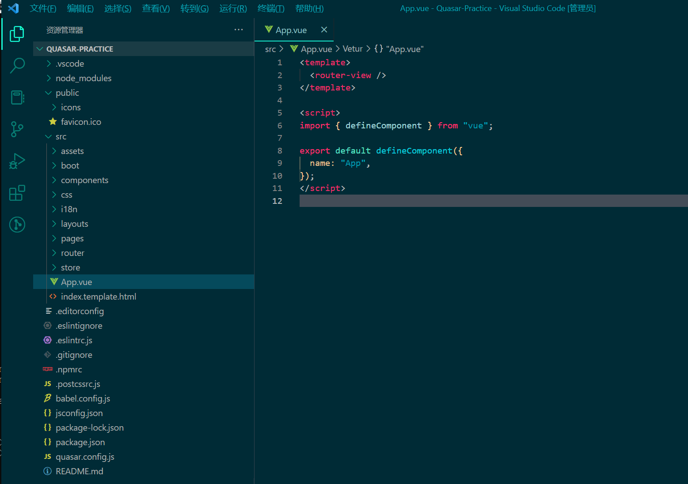
Quasa
4.创建项目
用VS Code打开文件夹

Slide 23
Quasa
5.文件组织
.quasar文件 #此文件是自动生成的。不要编辑。您可能正在寻找添加启动/初始化代码。
├── src/
│ ├── assets/ # 动态资源（由webpack处理）
│ ├── boot/ # 注册第三方组件位置
│ ├── components/ # 用于页面和布局的.vue组件
│ ├── css/ # CSS/Stylus/Sass/...文件
│ │ ├── app.styl
│ │ └── quasar.variables.styl # 供您调整的Quasar Stylus变量
│ ├── layouts/ # 布局 .vue 文件
│ ├── pages/ # 页面 .vue 文件
│ ├── boot/ # 启动文件 (app initialization code)
│ ├── router/ # Vue路由
│ │ ├── index.js # Vue路由定义
│ │ └── routes.js # App路由定义
│ ├── store/ # Vuex Store
│ │ ├── index.js # Vuex Store 定义
│ │ ├── <folder> # Vuex Store 模块...
│ │ └── <folder> # Vuex Store 模块...
│ ├── App.vue # APP的根Vue组件
│ └── index.template.html # index.html模板
├── src-ssr/ # SSR特定代码(就像生产环境的Node网页服务器)
├── src-pwa/ # PWA特定代码（如Service Worker）
├── src-cordova/ # Cordova生成的文件夹用于创建移动APP
├── src-electron/ # Electron特定代码（如"main"线程)
├── dist/ # 生产版本代码，用于部署
│ ├── spa/ # 构建SPA的例子
│ ├── ssr/ # 构建SSR的例子
│ ├── electron/ # 构建Electron的例子
│ └── ....
├── quasar.conf.js # Quasar App配置文件
├── babel.config.js # Babeljs配置
├── .editorconfig # editor配置
├── .eslintignore # ESlint忽略路径
├── .eslintrc.js # ESlint配置
├── .postcssrc.js # PostCSS配置
├── .stylintrc # Stylus lint配置
├── .gitignore # GIT忽略路径
├── package.json # npm脚本和依赖项
└── README.md # 你的网站/应用程序的自述文件

Slide 24
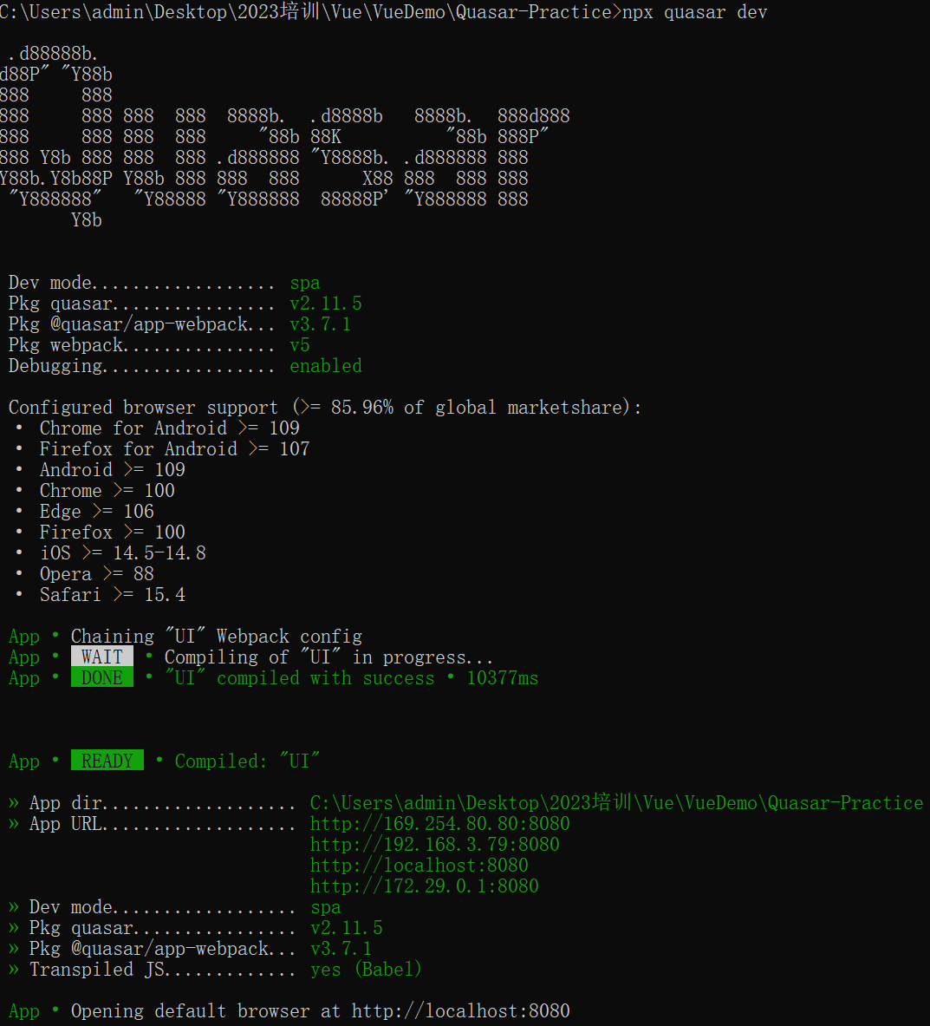
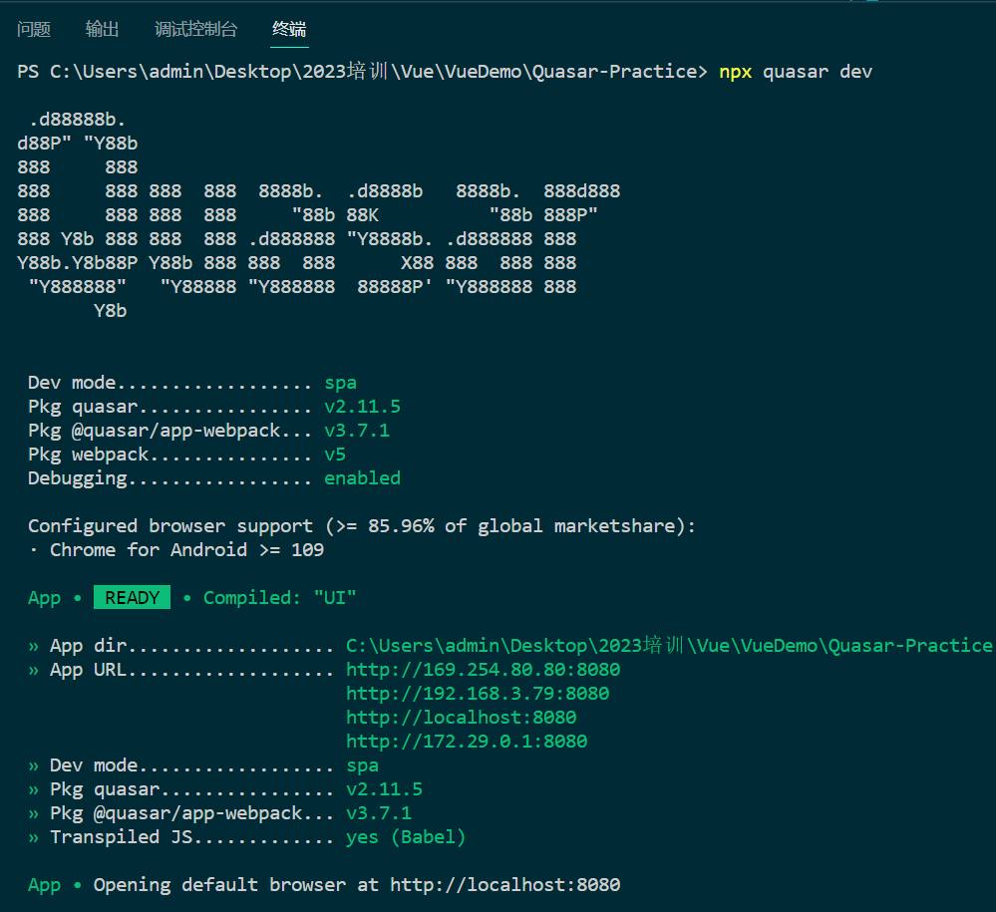
Quasar
6.运行项目
命令窗口输入命令： npx quasar dev
用VS Code终端窗口输入命令：npx quasar dev

Slide 25
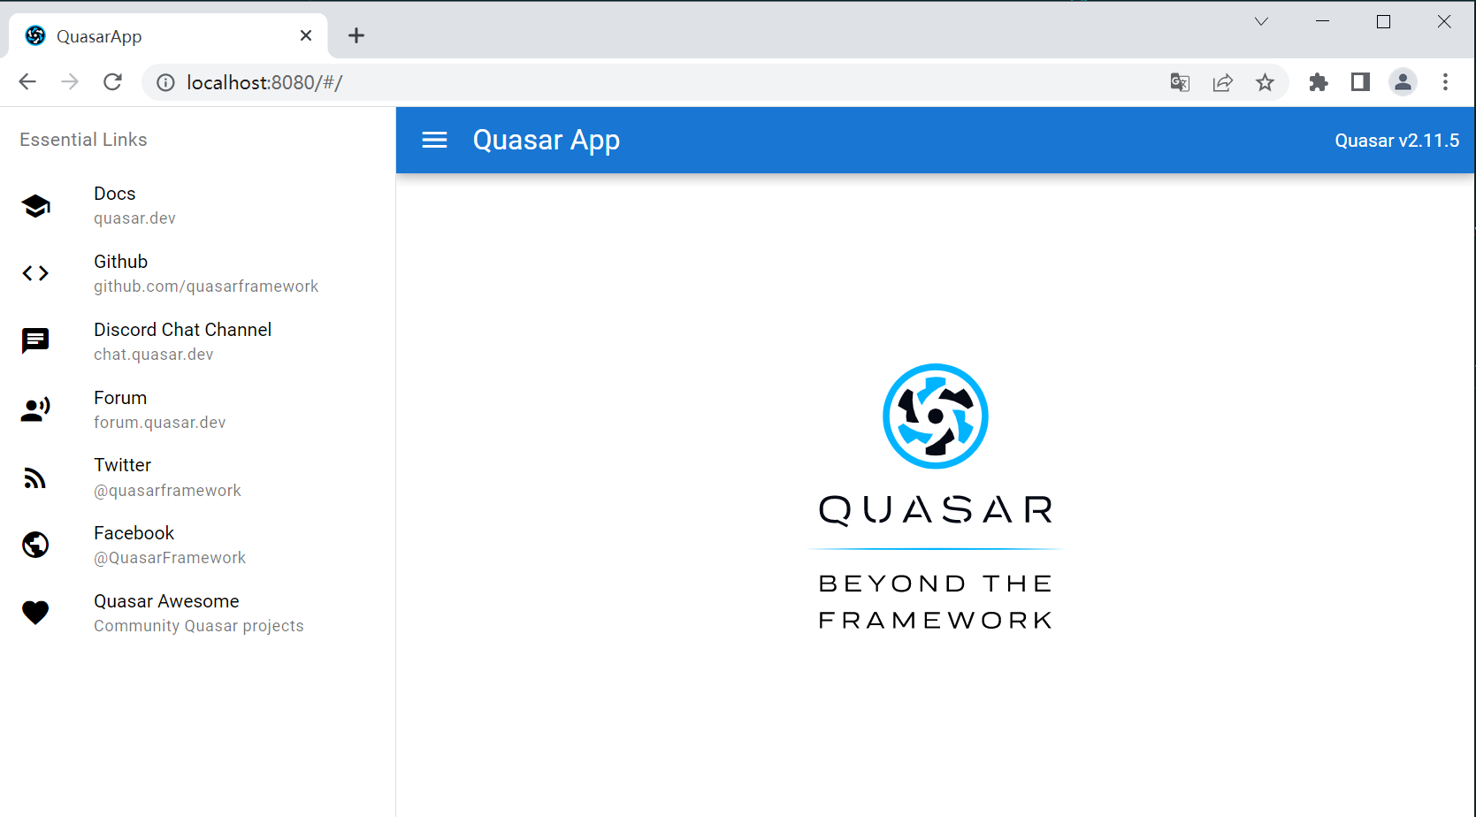
Quasar
6.运行项目
在浏览器中输入http://localhost:8080/

Slide 26
单个文件Vue组件
使用包含多个部分的*.vue文件构建Quasar应用程序：’template’（HTML），’script’（Javascript）和’style’（CSS）。
<template> <!-- you define your Vue template here --> </template> <script> // This is where your Javascript goes // to define your Vue component, which // can be a Layout, a Page or your own // component used throughout the app. export default { // }; </script> <style> /* This is where your CSS goes */ </style>

Slide 27
Quasar指令、组件
Quasar带有一些自定义Vue指令。 这些指令可以应用于几乎任何DOM元素或组件。指令的例子：
<div v-ripple>Click Me</div>
Quasar组件的名称以“Q”开头，如“QBtn”或“QElementResizeObservable”。
<q-btn @click="doSomething">Do something</q-btn>
<q-icon name="alarm" />

Slide 28
Quasar插件
Quasar插件是可以同时在Vue文件之中或之外使用的功能，例如Notify，Dialog，ActionSheet，AppVisibility等。需要在/quasar.conf.js中添加对它们的引用。
framework: {
plugins: ["Notify", "Dialog"],
}
一个在Vue文件之外使用Notify的例子：
import { Notify } from 'quasar';
// ...
Notify.create('My message');

Slide 29
Quasar插件
在Vue文件中写法（在模板区域使用$q.<plugin-name>，在脚本中使用this.$q.<plugin-name>）：
<template>
<div class="q-pt-lg">
<q-btn
@click="$q.notify('My message’)” color="primary" label="Show a notification" class="q-mr-md"
/>
<q-btn
@click="showNotification" color="primary" label="Show another notification" />
</div>
</template>
<script>
export default {
methods: {
showNotification() {
this.$q.notify('Some other message');
}
}
};
</script>

Slide 30
Quasar CSS辅助类
Quasar提供了CSS类来帮助您为DOM元素或组件提供间距。
语法：
q-[p|m][t|r|b|l|a|x|y]-[none|xs|sm|md|lg|xl]
T D S
T - type
- values: p (padding), m (margin)
D - direction
- values:
t (top), r (right), b (bottom), l (left),
a (all), x (both left & right), y (both top & bottom)
S - size
- values:
none,
xs (extra small),
sm (small),
md (medium),
lg (large),
xl (extra large)

Slide 31
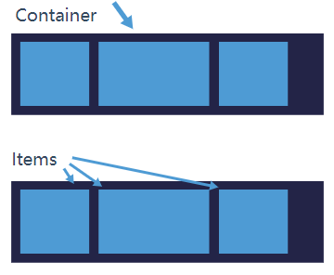
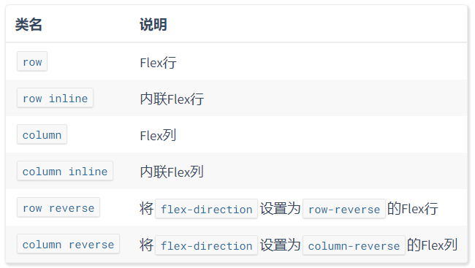
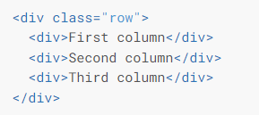
Quasar CSS辅助类
Quasar Flex CSS类适用于容器（Container, 父元素）或容器项（item, 子元素）。
父类：设置方向，以下CSS类之一对于父元素是强制性的，以便子元素具有所有效果。

Slide 32
Quasar CSS辅助类
Quasar Flex CSS类适用于容器（Container, 父元素）或容器项（item, 子元素）。
父类：设置方向，以下CSS类对于父元素是强制性的，以便子元素具有所有效果。

Slide 33
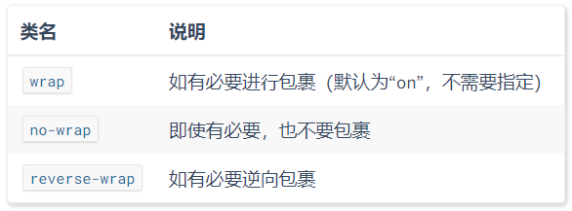
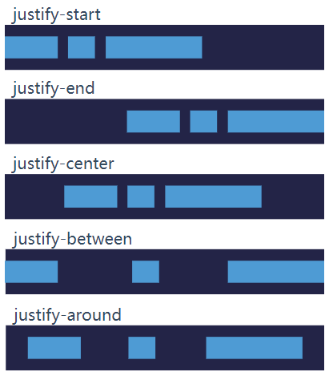
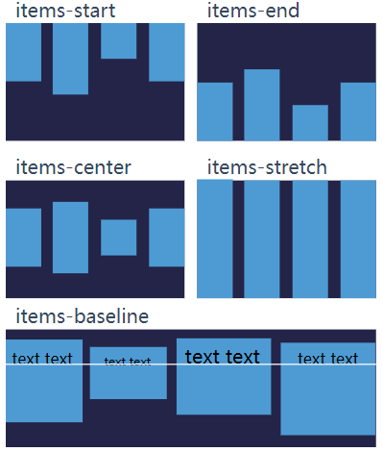
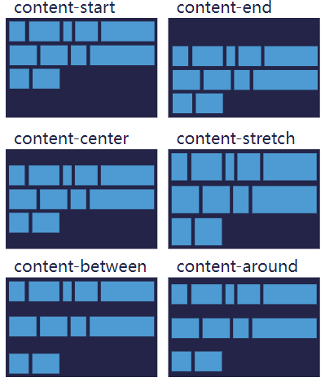
Quasar CSS辅助类
父类：包裹。
父类：对齐。

Slide 34
Quasar CSS辅助类
子类：大小分布。Quasar使用一个12分的列系统来分配子行的大小。 以下是可用的CSS辅助类的一些示例：
<div class="row">
<div class="col-1">two thirds</div>
<div class="col-1">one sixth</div>
<div class="col-auto">auto size based on content and available space</div>
<div class="col-6">fills remaining available space</div>
</div>
<div class="row">
<div class="col">1</div>
<div class="col">1</div>
<div class="col">1</div>
<!-- 有3个子列，所以以上示例相当于 对每个子列使用`col-4`-->
</div>
<div class="row">
<div class="col-3">1</div>
<div class="col-6">2</div>
<div class="col-3">1</div>
</div>

Slide 35
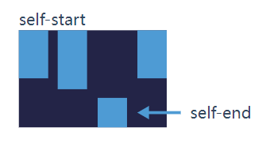
Quasar CSS辅助类
子类：包裹。
<div class="row">
<div class="col-2">...</div>
<!-- 2 + 6 < 12, 所以下一个元素放在同一行上 -->
<div class="col-6">...</div>
<!-- 2 + 6 + 10 > 12, 所以下一个元素换行到下一行 -->
<div class="col-10">...</div>
<!-- 10 + 3 > 12, 所以下一个元素换行到下一行。 请注意，我们只考虑当前行（只有col-10，因为它被包裹到自己的行）。 -->
<div class="col-3">...</div>
</div>
注意：（行默认是可包裹的。 如果你想禁用这个，使用no-wrap CSS辅助类。）
子类：自对齐。可用值(self-start, self-center, self-baseline, self-end, self-stretch)。

Slide 36
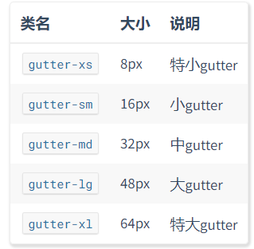
Quasar CSS辅助类
使用Gutters：有五种类型的gutter，取决于你想要的元素之间的空间大小：

Slide 37
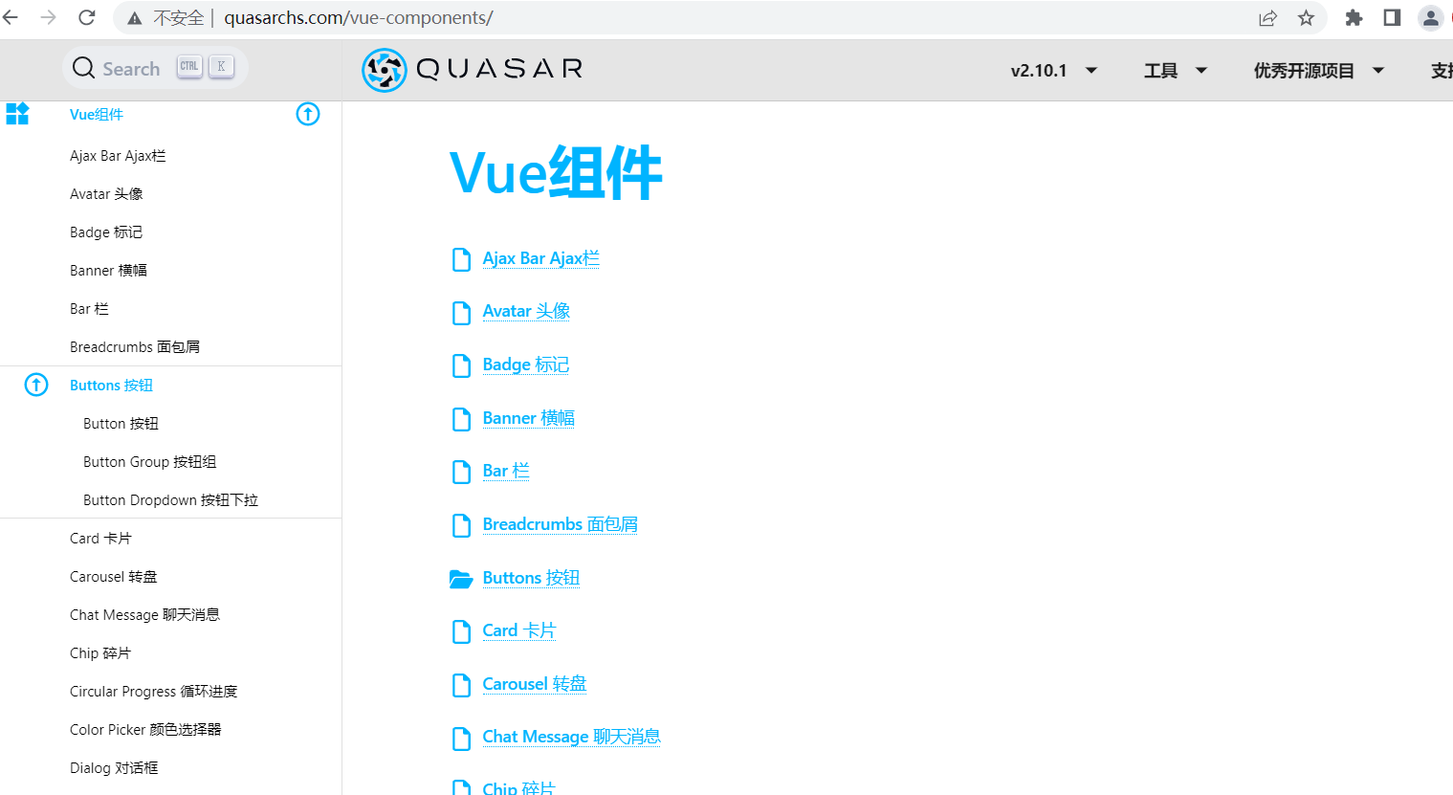
Quasar UI
详细可以参考：中文简体 http://quasarchs.com/vue-components 或英文 https://quasar.dev/

Slide 38
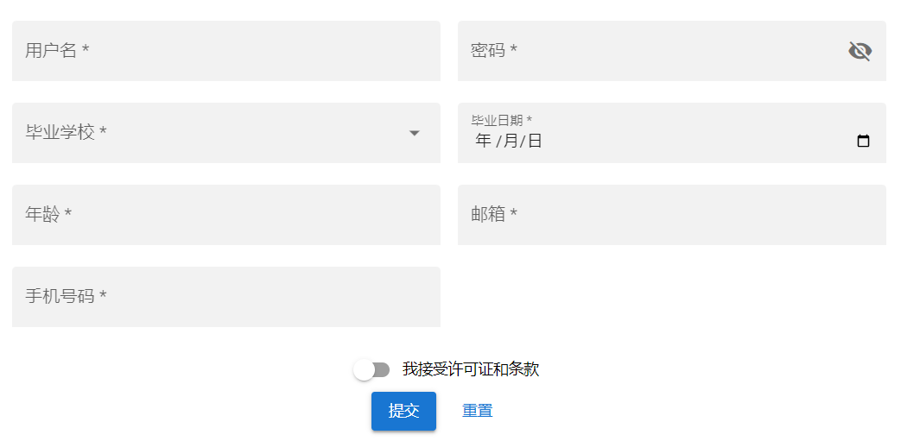
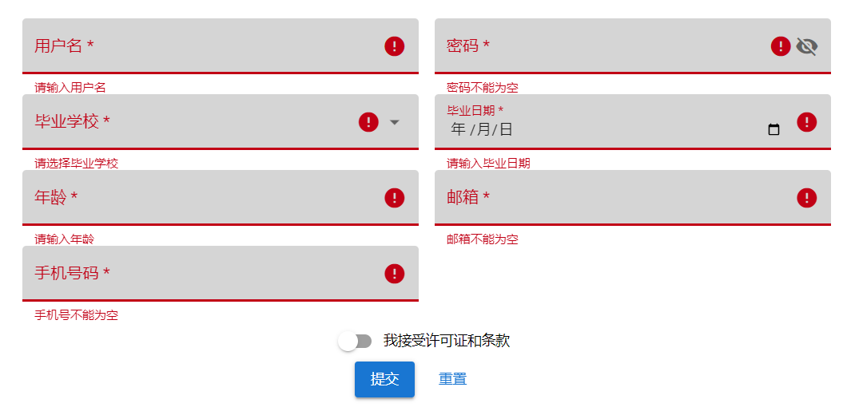
练习题
1. 使用Quasar画面控件实现逐行检查是填入资料正确性：
所有栏位都必填
用户名6-18个字符，可使用数字、字母、下划线，需以字母开头
密码6-18个字符(字母和数字), 大小写字母和数字必须都要有。
提交时需要检核 接受许可证条款

Slide 39
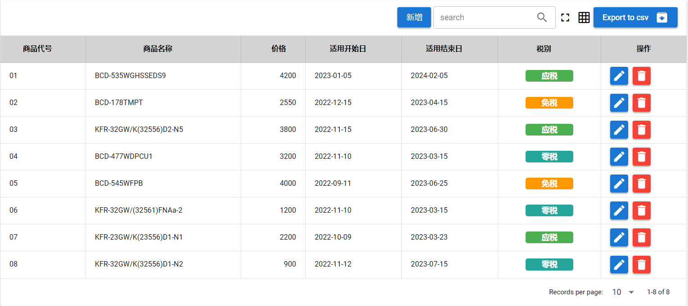
练习题
2. 使用Vue、Quasar实现商品资料查询维护的功能（资料以JSON的方式读取保存）。

Slide 40
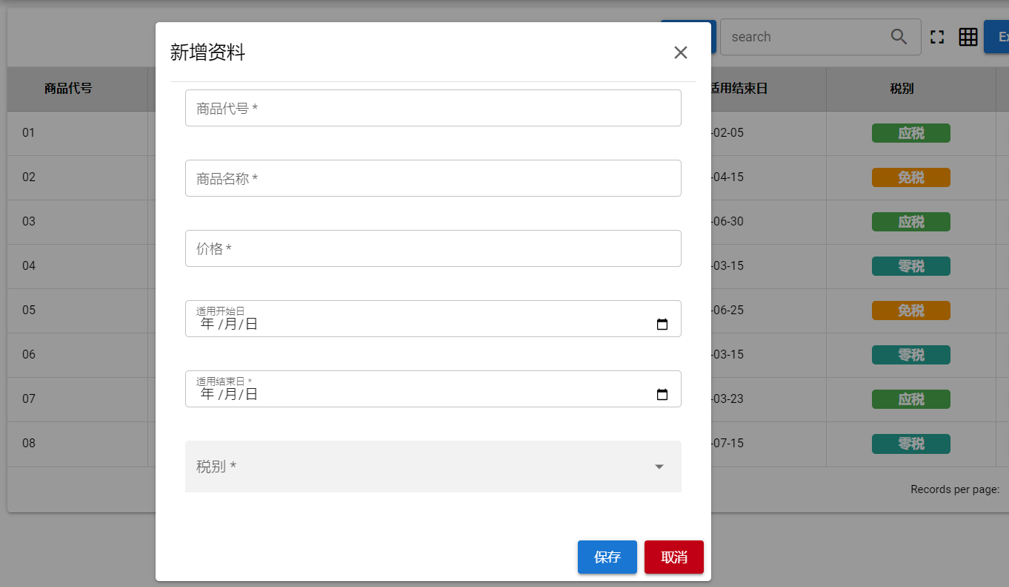
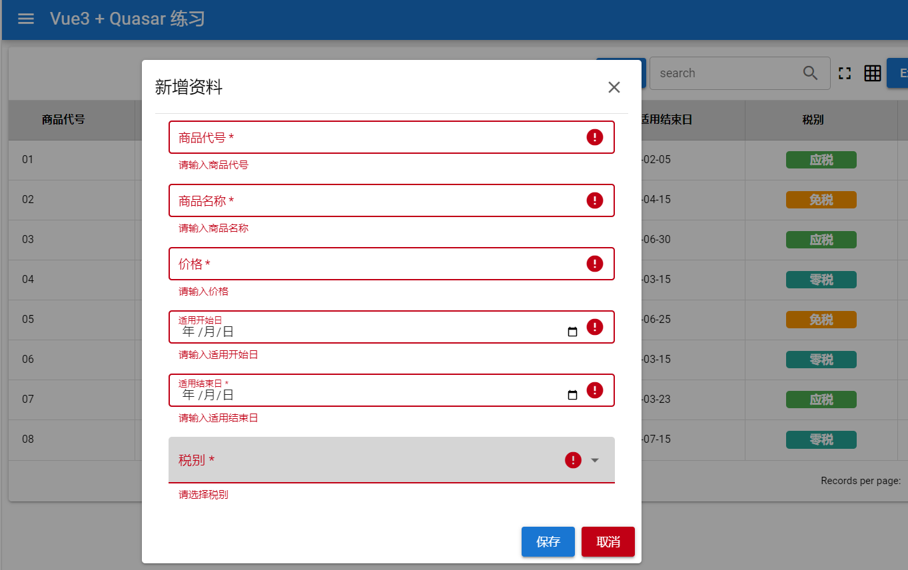
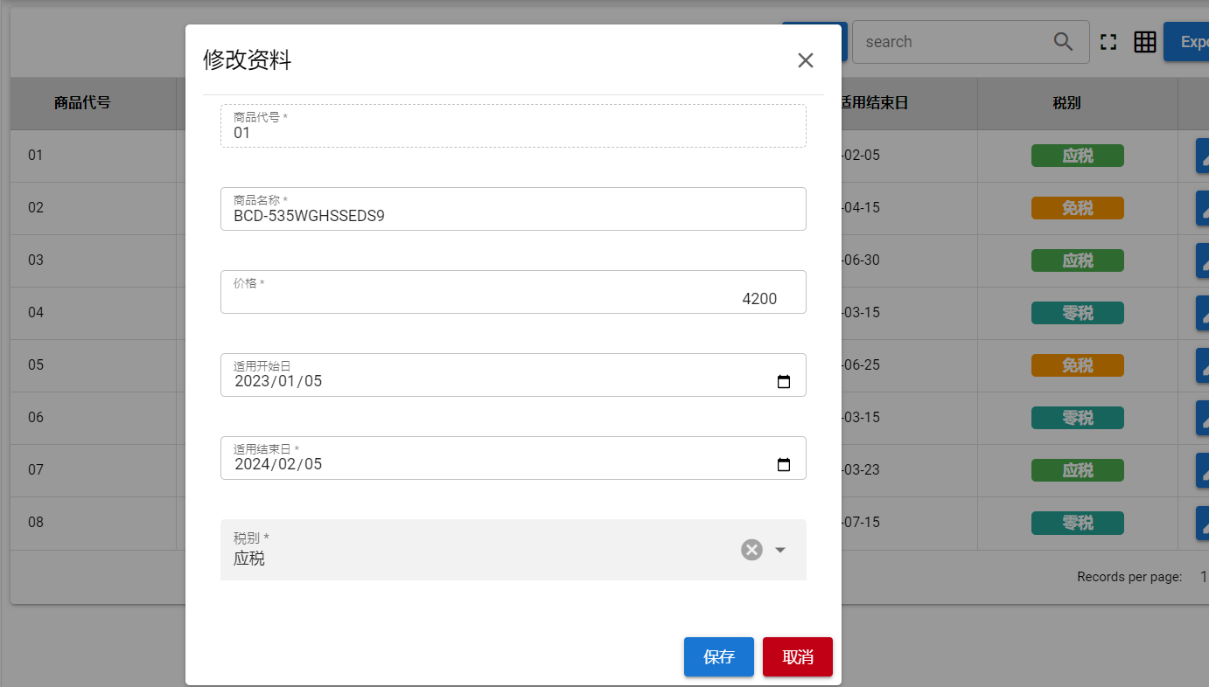
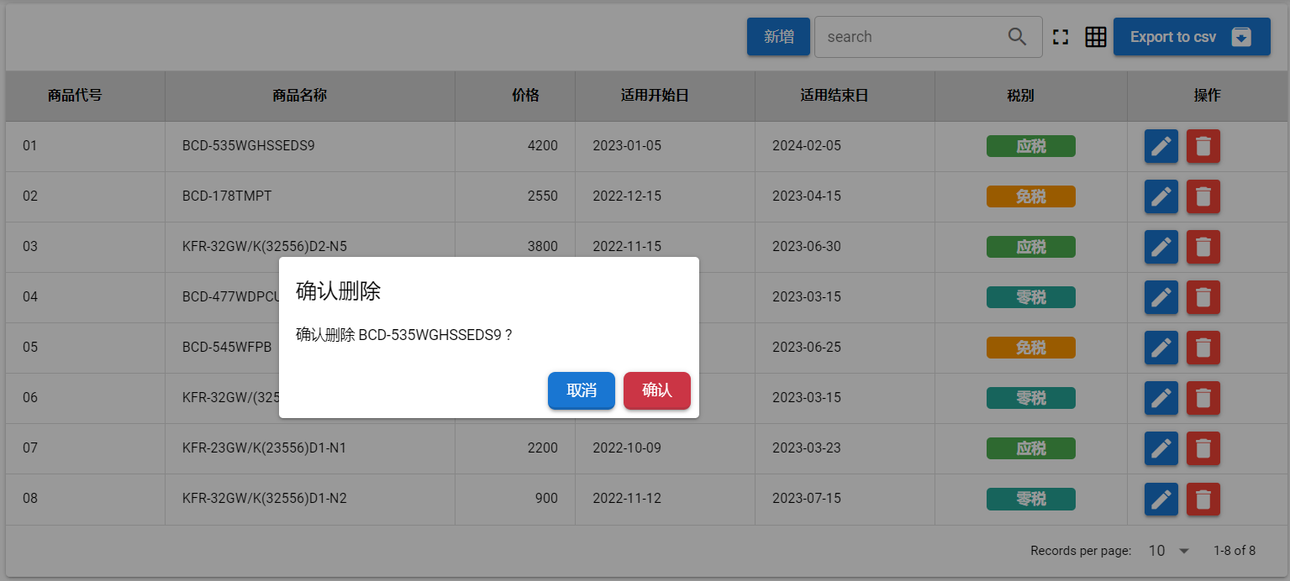
练习题
新增、修改、删除画面：所有栏位必填

Slide 41
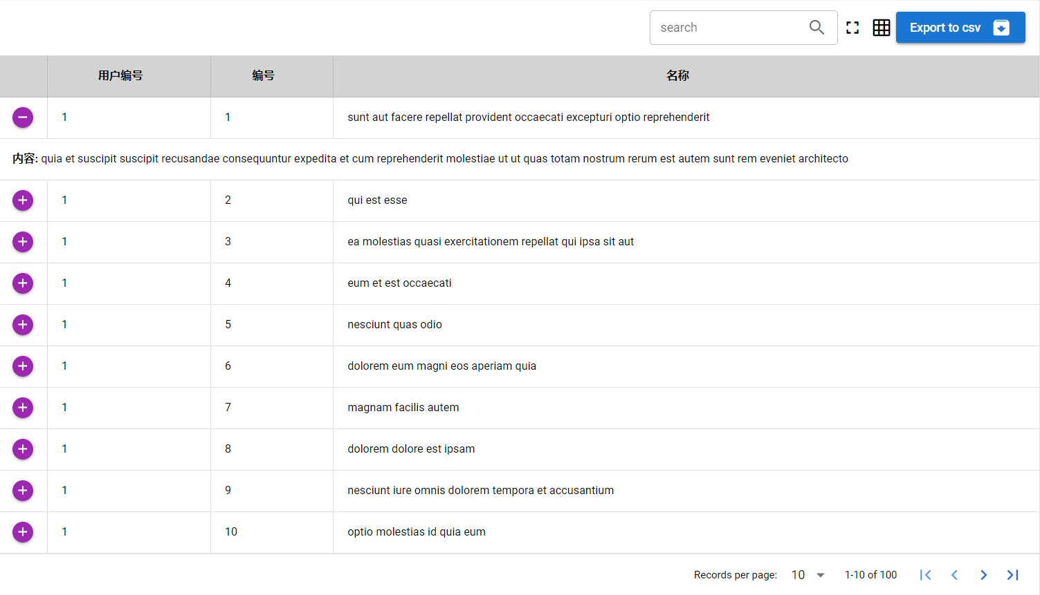
练习题
3. 使用Vue+Quasar+Axios读取数据并显示。
获取资料Api：http://jsonplaceholder.typicode.com/posts

Slide 42
Thank You
联系方式:
西安凌安电脑有限公司
地址: 西安市火炬路4号楼3层B座
邮编: 710043
电话: (86-29) 82212899
传真: (86-29) 82218547
公司主页: http://www.lingan.com.cn

